Slide 1
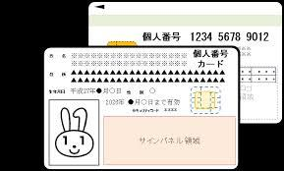
せい ど
マイナンバー制度
しゃ かい ほ しょう ぜい ばん ごう せい ど 社会保障・税番号制度

Slide 2
マイナンバーとは・・・
へいせい ねん がつ じゅうみん
平成２７年１０月からすべての住民
つう ち けた ばんごう
に通知される１２桁の番号です。

Slide 3
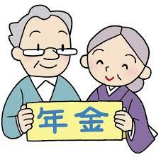
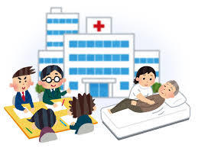
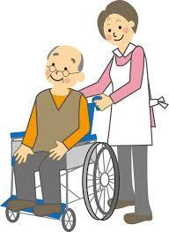
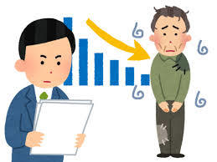
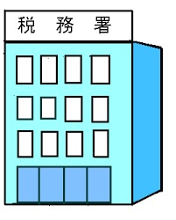
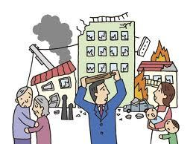
ひつ よう
マイナンバーが必要なとき
しゃかい ほ しょう て つづ
社会保障の手続き
ねんきん い りょう かい ご せい かつ ほ ご
年金、医療、介護、生活保護、
じ どう て あて
児童手当など
ぜい む しょ だ しょるい
税務署に出す書類
さいがいたいさく て つづ
災害対策の手続き

Slide 4
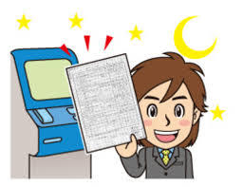
なに
マイナンバーで何ができるの?
やく しょ じゅうみんじょうほう
役所にある住民情報を
だだ こう りつ てき かつ よう
正しく効率的に活用できる
しゃかい ほ けんりょう ぜい こう へい きゅう ふ ふ たん
社会保険料や税の公平な給付と負担
しゃ かい ほ しょう う ひと えんじょ
社会保障を受ける人への援助
さい がい たい さく よう えん ご しゃ せい び
災害対策の要援護者リストの整備

Slide 5
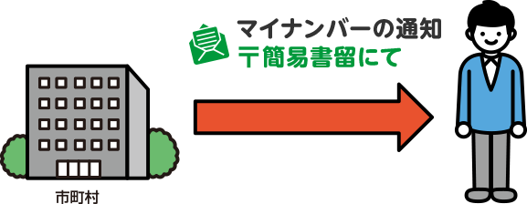
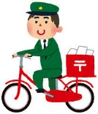
とど
マイナンバーが届いたら
つうち
かんいかきとめ
かくにん
確認しよう！
つう ち
マイナンバー「通知カード」
こ じん ばん ごう しん せい しょ へんしん ふうとう
「個人番号カード」申請書と返信封筒
せつ めい しょ るい
マイナンバーの説明書類

Slide 6
てい じ
マイナンバーを提示するとき
まい とし がつ じ どう て あて とど だ
毎年６月に児童手当の届けを出すとき
し やく しょ し
市役所にマイナンバーを知らせます
こどもがいる
ひと
マイナンバー

Slide 7
てい じ
マイナンバーを提示するとき
こう せい ねん きん せいきゅう
厚生年金を請求するときに
ねん きん じ む しょ し
年金事務所にマイナンバーを知らせます
おとしより
マイナンバー

Slide 8
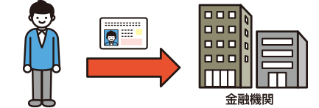
てい じ
マイナンバーを提示するとき
ぜい む しょ だ しょ るい
税務署に出す書類のため
きん ゆう き かん し
金融機関にマイナンバーを知らせます
マイナンバー

Slide 9
てい じ
マイナンバーを提示するとき
ねんまつ げんせんちょうしゅうひょう て つづ
年末の源泉徴収票の手続きのため
かい しゃ し
会社にマイナンバーを知らせます
はたら
働いているひと
マイナンバー

Slide 10
やく しょ て つづき
役所の手続き（これまで）
こく みん ねん きん ほ けん りょう さ
国民年金保険料を下げて！
し やく しょ
市役所
ねんきん じ む しょ
年金事務所
しょくぎょうあんていしょ
職業安定所
ひつ よう しょ るい し やく しょ しょくぎょうあん てい しょ
必要な書類を市役所、職業安定所からもらう

Slide 11
マイナンバーになったら
こく みん ねん きん ほ けん りょう さ
国民年金の保険料を下げて！
し やく しょ
市役所
マイナンバー
マイナンバー
ねんきん じ む しょ
年金事務所
しょくぎょうあんていしょ
職業安定所
マイナンバーですぐにわかる！

Slide 12
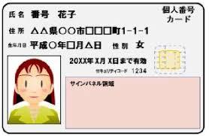
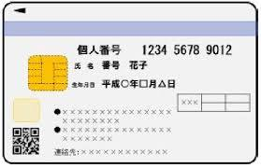
こ じん ばん ごう
個人番号カードとは
おもて
表
な まえ じゅう しょ せい ねん がっ ぴ
名前、住所、生年月日
せい べつ かお しゃ しん ゆう こう き げん
性別、顔写真、有効期限
うら
裏
こ じん ばん ごう
個人番号、ICチップ
み ぶんしょうめいしょ
身分証明書にもなります

Slide 13
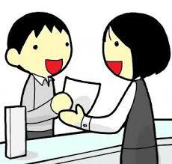
こ じん ばん ごう しん せい
個人番号カードを申請するには
しん せい し かた
申請の仕方
こ じん ばん ごう しん せい しょ
個人番号カードの申請書に
しょ めい き めい おう いん
署名または記名押印をして
かお じゃ しん は
顔写真を貼ってから
へん しん よう ふう とう ゆう びん
返信用封筒に入れて郵便ポストへ

Slide 14
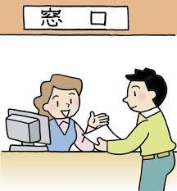
こ じん ばん ごう う と
個人番号カードを受け取る
ひつ よう
必要なもの
つう ち
マイナンバーの通知カード
こう ふ つう ち しょ とど
交付通知書（届いたハガキ）
ほん にん かく にん しょ るい
本人確認書類
し やく しょ まど ぐち う と
市役所の窓口で受け取ります。

Slide 15
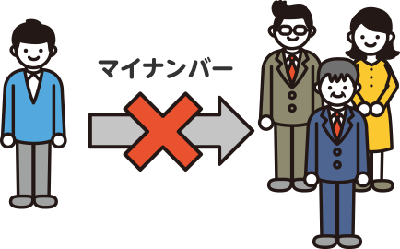
ちゅうい
マイナンバーの注意
ぎょうせいき かん て つづ い がい
行政機関の手続き以外でマイナンバーを
ほか ひと し
他の人に知らせてはいけません
ほう りつ き い がい きん し
法律で決められたこと以外は禁止です

Slide 16
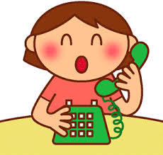
ぎ もん しつ もん
マイナンバーの疑問・質問は
がい こく ご まど ぐち
マイナンバーコールセンター【外国語窓口 】
えい ご ちゅう ごく ご かん こく ご ご ご
英語/中国語/韓国語/スペイン語/ポルトガル語
ぜん こく きょう つう
0570-20-0291＜全国共通ナビダイヤル＞
へい じつ じ ぷん じ ぷん しゅく じつ ねん まつ ねん し のぞ
平日9時30分～17時30分（祝日・年末年始は除く）
ホームページアドレス
英語： http://www.cas.go.jp/jp/seisaku/bangoseido/english.html
中国語（簡体字）：http://www.cas.go.jp/jp/seisaku/bangoseido/chinese-kantaiji.html
中国語（繁体字）：http://www.cas.go.jp/jp/seisaku/bangoseido/chinese-hantaiji.html
韓国語： http://www.cas.go.jp/jp/seisaku/bangoseido/korean.html
スペイン語： http://www.cas.go.jp/jp/seisaku/bangoseido/spanish.html
ポルトガル語： http://www.cas.go.jp/jp/seisaku/bangoseido/portuguese.html

Slide 17
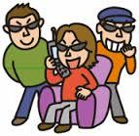
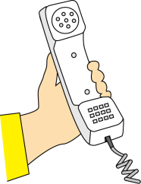
さ ぎ
これは詐欺です！
こと でん わ
マイナンバーの事で電話がかかってきた
りゅうしゅつ け げんきん ふ こ
マイナンバーが流出したので消すために現金を振り込め！
と け りょう はら
マイナンバーがもれているので取り消し料を払え！
ちょうさ か ぞくこうせい おし
マイナンバーの調査なので家族構成を教えろ！
こと
マイナンバーの事でメールがきた
たいのうきん はら
サイトの滞納金を払わないとあなたはマイナンバーがもらえない
こと ひと
マイナンバーの事で人がきた
て つづ いんかん ひつよう
「マイナンバーの手続きで印鑑が必要です」

